Slide 1
ISEHF
FILOSOFÍA CONTEMPORÁNEA lll
Tema: Adiós a la verdad
Autor: Gianni Vattimo
Alumno: Cristóbal ÁVALOS
Fecha: 19 de octubre de 2012

Slide 2


Slide 3
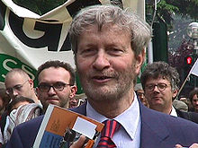
Gianni Vattimo (n. Turín, 4 de enero de 1936) es un importante filósofo italiano, que también se ha desempeñado en política .

Slide 4
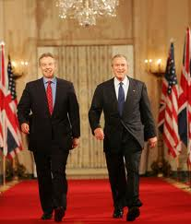
MAS ALLÁ DEL MITO DE LA VERDAD OBJETIVA
A- Política sin verdad.
- El caso de la guerra en Iraq en nombre de la paz.
- La verdad objetiva es más un peligro que un valor.
-Allí donde la política busca la verdad no puede haber democracia.

Slide 5

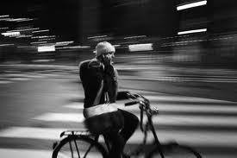
B. La tarea política del pensar.

Slide 6

c. Filosofía y Política
- Tienen una obvia conexión recíproca.

Slide 7
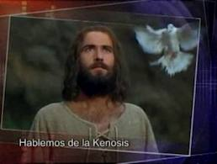
ll. EL FUTURO DE LA RELIGIÓN
Solo un Dios relativista puede salvarnos.
- La salvación consiste en romper la identidad entre Dios y el mundo real.

Slide 8


2. Nihilismo, sexualidad y cristianismo postmoderno.
- Antes que la verdad debe haber caridad.

Slide 9
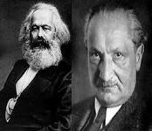
III. EL FINAL DE LA FILOSOFÍA
Filosofía y Emancipación
- Se ha perdido la confianza en el poder emancipador de la filosofía.
- Es la crítica de las armas la que toma palabra.

Slide 10
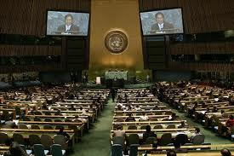
Dialéctica, diálogo y dominio.
b) La filosofía siempre se anticipa a su tiempo.

